Slide 1


Reinforcement Learning
FY22
[AI + Game – Class No. 1]
Xiaowu Hu (SR. SDE)
2021-12-09
Notes:
Example: [AI + Music – Class 1]

Slide 2
机器学习与强化学习
Machine Learning & Reinforcement Learning

Slide 3
三种机器学习范式
无监督学习
强化学习
有监督学习
学习有标签的训练数据
学习中得到直接的反馈
用于预测未来的输出
训练数据没有标签
学习中没有反馈
用于寻找隐藏的规律
试错的过程
有奖励机制
最终学习到一系列的行动

Slide 4


有监督的学习？

Slide 5
有监督的学习！
机器学习的最大和最重要的分支
主要包括：
回归
分类
举例
有一个黑匣子：
输入1，输出3.0
输入1.1，输出3.4
输入1.2，输出3.9
……
输入1.5，输出5.6
样本 | 输入 | 输出
1 | 1 | 3.0
2 | 1.1 | 3.4
3 | 1.2 | 3.9
…… | …… | ……
N | 1.5 | 5.6

Slide 6


无监督的学习?

Slide 7
无监督的学习！
主要包括
聚类
降维
其它
半监督学习
弱监督学习
分成两类
分成三类

Slide 8
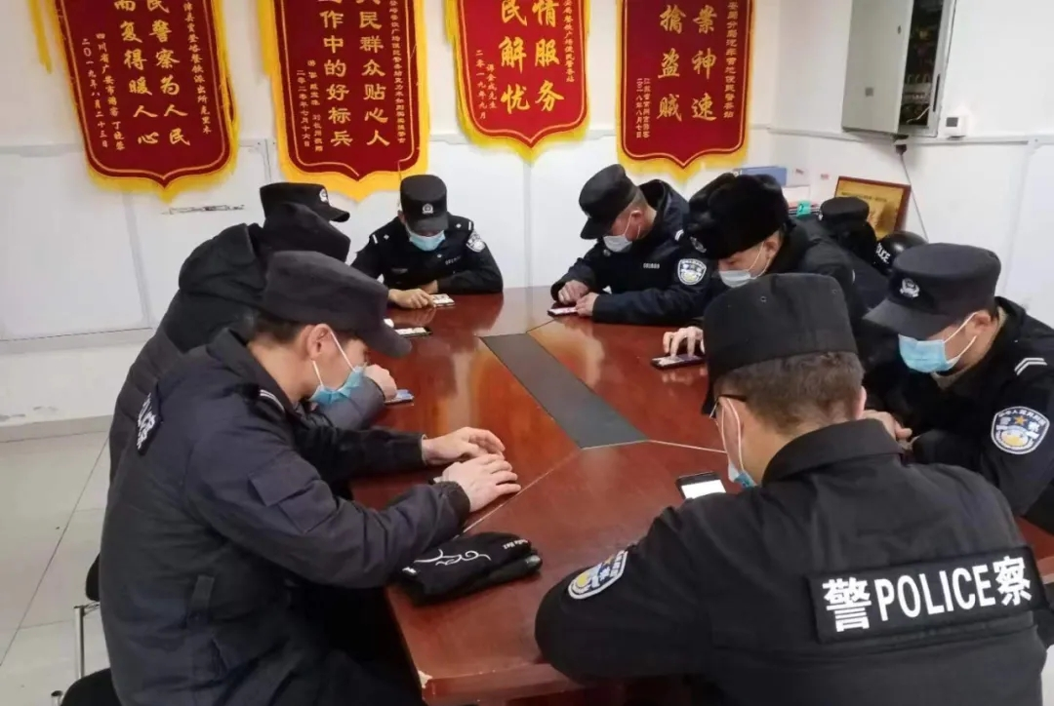
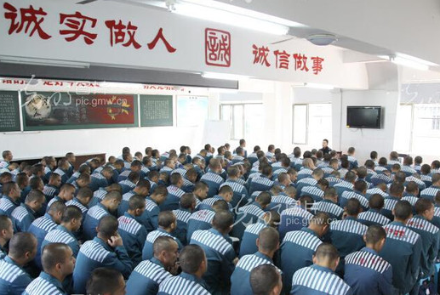
强化学习？

Slide 9
强化学习！
一个问题
有监督学习和无监督学习都解决不了的问题
两个特征
试错
延迟收益
三个方面
感知
动作
四个要素
五个环节
目标
动作策略
收益信号
价值函数
环境模型
环境
智能体
状态
动作
收益

Slide 10
机器学习领域的另外一种分类方法
经典机器学习
强化
学习
现代深度学习
经典机器学习十几大算法：
线性回归
逻辑回归（线性分类）
决策树
随机森林
支持向量机
朴素贝叶斯
K近邻分类
K均值聚类
EM
降维/主成分分析
集成学习Boosting/AdaBoost
深度学习算法：
DNN
CNN
RNN
GNN
GAN
……

Slide 11

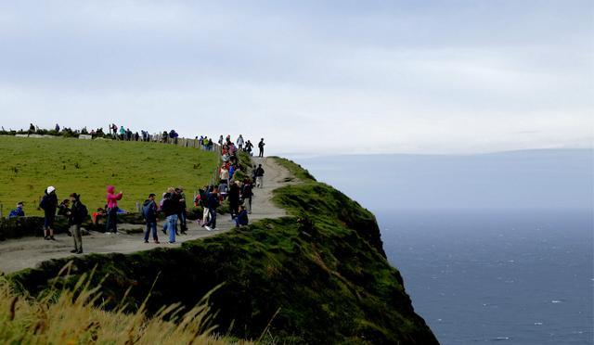
一个问题
当一个机器人走在右图中的路上时，它应该选择：
向草地方向行走
向悬崖方向行走
沿着路向前走
沿着路向后走

Slide 12
描述模型
行走路径 R=-1
Start | 我 | 是 | 悬 | 崖 | 崖 | 悬 | 是 | 我 | Goal
掉入悬崖返回起点 R=-100
到达终点 R=0

Slide 13
两个特征
试错
机器人掉入悬崖
小孩儿摸火炉
年轻人玩游戏
成人学习驾驶
延迟收益
初中生的选择：职业高中 vs 普通高中
高中生的选择：职业学校 vs 高等院校
大学生的选择：毕业工作 vs 读硕士
硕士生的选择：毕业工作 vs 读博士
不断试错
延迟收益（反馈）

Slide 14
描述模型
节点/状态
收益
0
A
0
B
0
C
0
D
0
E
1
End
Start
End
规则：
从C出发，只能看到B和D，看不到A、E及终点
可以在任意节点向左，也可以向右
每走一步的收益都是0
走到最右侧蓝色终点的收益是1
走到最左侧红色终点的收益是0
试错：看不到诗和远方，只有当下
延迟收益：达到终点后才获得收益

Slide 15
三个方面
感知
可以在某种程度上感知环境的状态
动作
然后采取动作并影响环境状态
目标
拥有和环境状态相关的明确目标

Slide 16
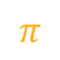
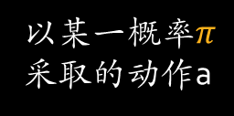
描述模型
感知到的当前状态S
$$π$$
以某一概率$π$
采取的动作a
a1
a2
a3
p
p
p
r11
r12
r21
r22
r31
r32
以某一概率p达到的目标状态S’

Slide 17
四个要素
动作策略
刺激-反应，环境状态到动作的映射
可能是一个简单的函数或者查表或者是复杂的搜索过程
比如：当你没有得到Promotion的时候，你应该采取什么策略？
收益信号
标量数据，直接、即时
高收益会延续策略，低收益会改变策略
比如：当你努力学习AI知识而放弃娱乐，你的短期收益是负数（痛苦），此时你会坚持吗？
价值函数
从当前状态开始，对将来的累积的总收益的长期期望
在制订和评估策略时，我们最关心的是价值
比如：你已经硕士毕业并参加工作了2年，你看到别人在读博士之后获得了一份好工作，你要去读博（赌博）吗？
环境模型
有模型的称作规划
无模型的称作试错
比如：在小城市的生活安逸，但是收入少。在大城市比较累，收入多。你如何规划？Exploiting or Exploring?
动作策略
收益信号
价值函数
环境模型

Slide 18




描述模型
$E(\sum{R})$ $=V$
收益R
价值V
策略q
模型m
收益的累积的期望
短期的回报值R
由价值决定策略
策略产生模型
$$R=g(m)$$
$$q(π)$$
$$m=f(q)$$

Slide 19
五个环节
环境
Environment
地球、丛林
智能体
Agent
一匹狼
状态
State
饥饿/温饱、天气寒冷/炎热、食物匮乏/饱和、竞争激烈/温和
动作
Action
捕猎、休息、娱乐
奖赏
Reward
生存

Slide 20
强化学习的特点
没有监督者，只能得到奖励信号
执行动作后，不一定能达到目的
反馈有延迟，非即刻发生并返回
时间很重要，数据非独立同分布
智能体动作，影响后续数据序列

Slide 21




智能体的输入和输出
状态 State
$$S_{t}$$
动作 Action
$$A_{t}$$
奖励 Reward $R_{t}$

Slide 22

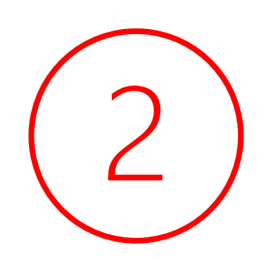
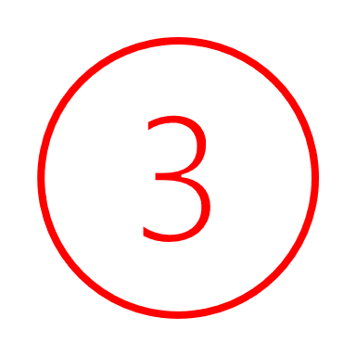




智能体和环境的交互
智能体在每个时刻都可以感知环境，得到一个环境状态
智能体选择一个动作
选择“不动”也是一个动作
下一时刻，作为动作的结果，智能体收到环境给与的数值化的收益
也许是0，负数或正数
同时更新状态，回到1
状态 State
$$S_{t}$$
动作 Action
$$A_{t}$$
奖励 Reward $R_{t}$

Slide 23
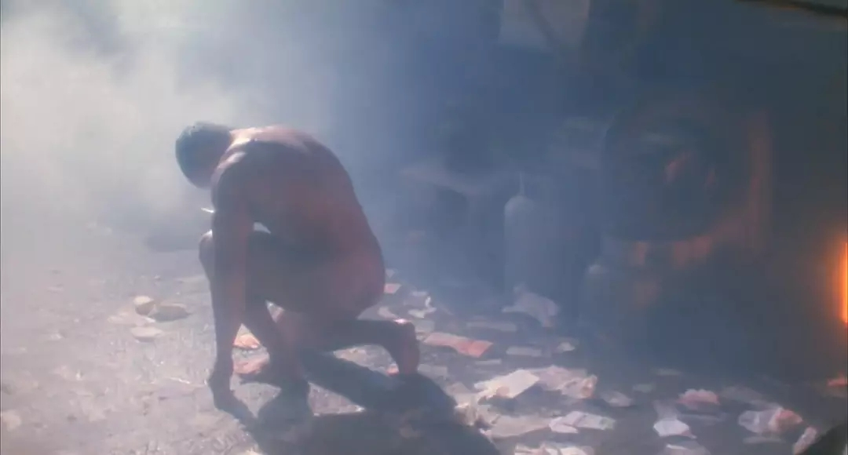
《终结者》中的时空穿越者
状态 S0
到达新环境，没穿衣服
动作A0
抢夺了一件皮夹克和摩托车
奖励R1
看上去像一个正常的人类，便于后面开展工作

Slide 24
强化学习的应用

Slide 25
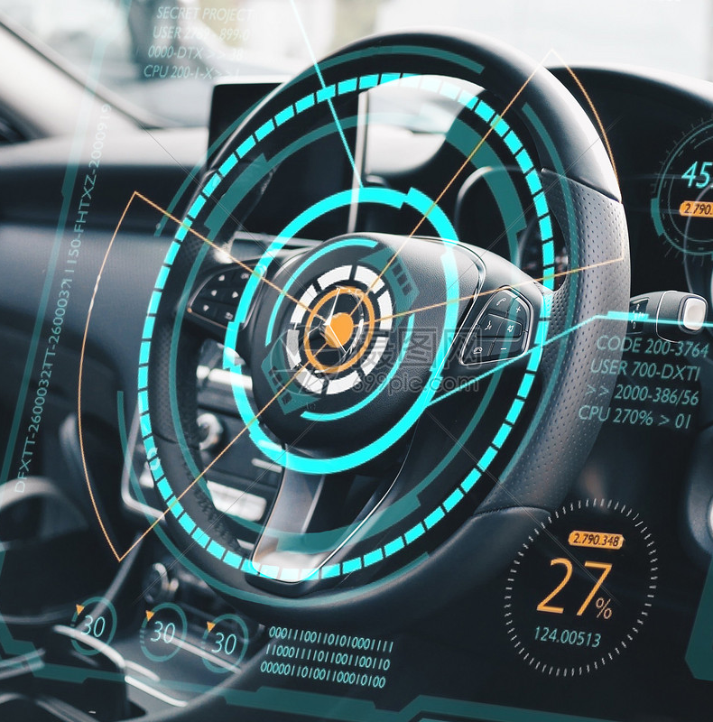
无人驾驶
不同地方的限速不同限速，是否是可行驶区域，如何躲避障碍等问题。
有些自动驾驶的任务可以与强化学习相结合，比如轨迹优化，运动规划，动态路径，最优控制，以及高速路中的情景学习策略。
比如，自动停车策略能够完成自动停车。变道能够使用q-learning来实现，超车能应用超车学习策略来完成超车的同时躲避障碍并且此后保持一个稳定得速度。

Slide 26
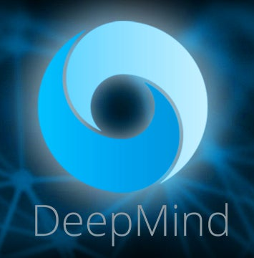
工业自动化
在工业自动化中，基于强化学习的机器人被用于执行各种任务。这些机器人不仅效率比人类更高，还可以执行危险任务。
Deepmind使用AI智能体来冷却Google数据中心是一个成功的应用案例。通过这种方式，节省了40%的能源支出。现在，这些数据中心完全由人工智能系统控制，除了很少数据中心的专家，几乎不再需要其他人工干预。该系统的工作方式如下：
每五分钟从数据中心获取数据快照，并将其输入深度神经网络
预测不同组合将如何影响未来的能源消耗
在符合安全标准的情况下，采取具有最小功耗的措施
向数据中心发送相应措施并实施操作
当然，具体的措施还是由本地控制系统操作完成。

Slide 27

金融贸易
https://arxiv.org/ftp/arxiv/papers/1803/1803.03916.pdf
有监督的时间序列模型可用来预测未来的销售额，还可以预测股票价格。然而，这些模型并不能决定在特定股价下应采取何种行动，强化学习（RL）正是为此问题而生。通过市场基准标准对RL模型进行评估，确保RL智能体正确做出持有、购买或是出售的决定，以保证最佳收益。
通过强化学习，金融贸易不再像从前那样由分析师做出每一个决策，真正实现机器的自动决策。例如，IBM构建有一个强大的、面向金融交易的强化学习平台，该平台根据每一笔金融交易的损失或利润来调整奖励函数

Slide 28
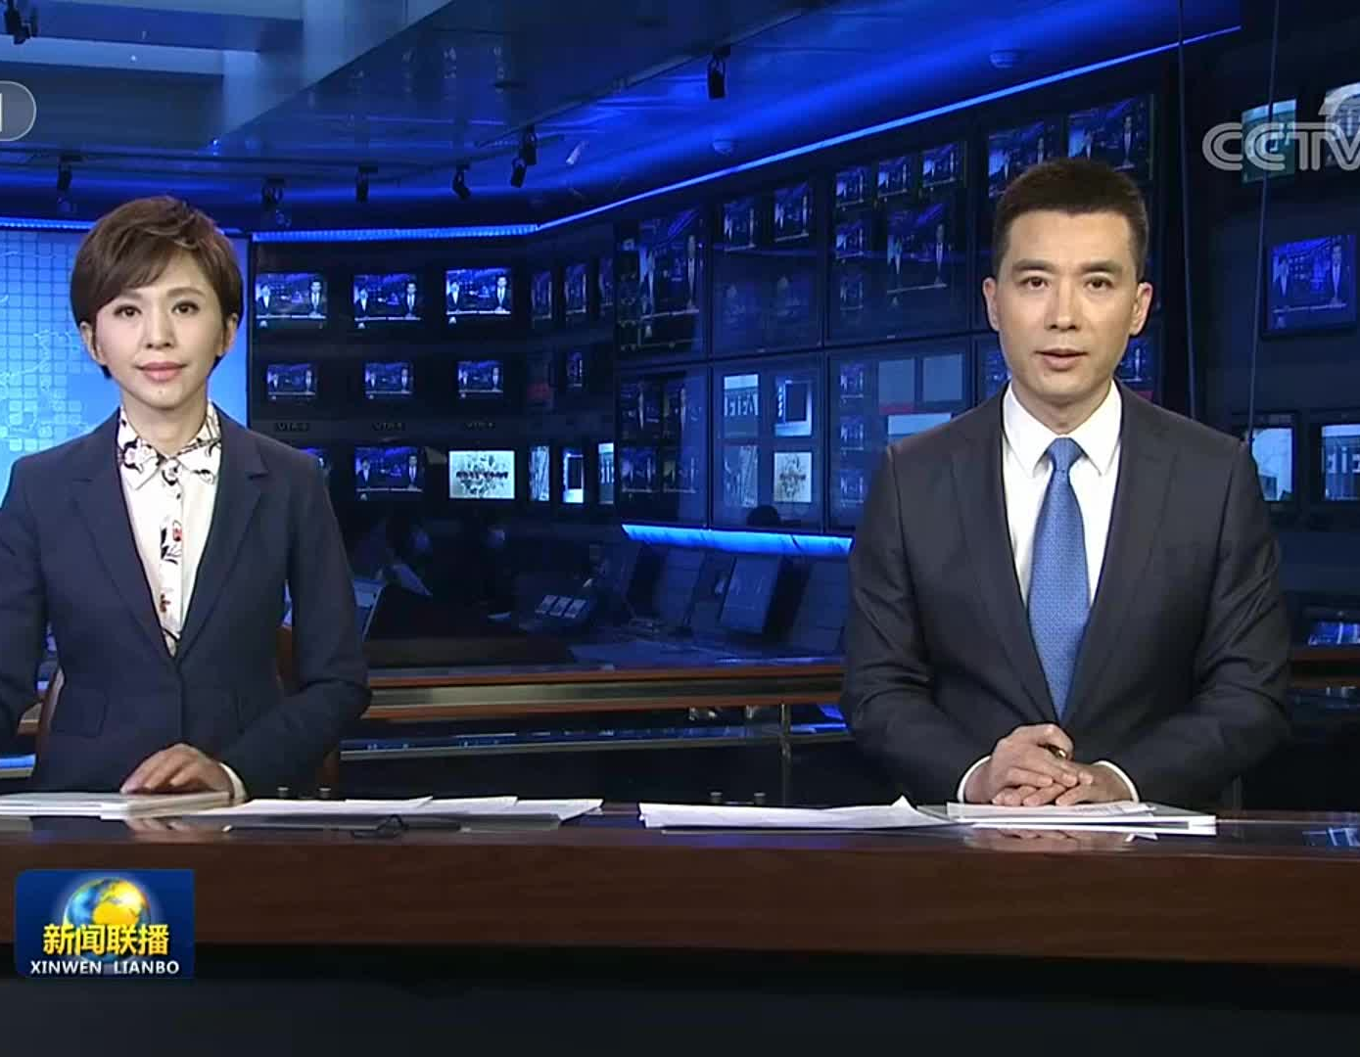
新闻推荐
http://www.personal.psu.edu/~gjz5038/paper/www2018_reinforceRec/www2018_reinforceRec.pdf
在新闻推荐领域，用户的喜好不是一成不变的，仅仅基于评论和（历史）喜好向用户推荐新闻无法一劳永逸。基于强化学习的系统则可以动态跟踪读者反馈并更新推荐。
构建这样一个系统需要获取新闻特征、读者特征、上下文特征和读者阅读的新闻特征。其中，新闻特征包括但不限于内容、标题和发布者；读者特征是指读者与内容的交互方式，如点击和共享；上下文特征包括新闻的时间和新鲜度等。然后根据用户行为定义奖励函数，训练RL模型

Slide 29
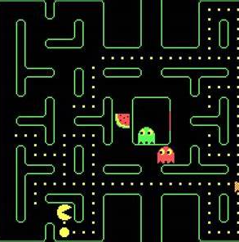
游戏
Alpha Go Zero 文章
RL在游戏领域中的应用备受关注，且极为成功，最典型的便是前些年人尽皆知的AlphaGoZero。通过强化学习，AlphaGoZero能够从头学习围棋游戏，并自我学习。经过40天的训练，AlphaGoZero的表现超过了世界排名第一的柯洁。该模型仅包含一个神经网络，且只将黑白棋子作为输入特征。由于网络单一，一个简单的树搜索算法被用来评估位置移动和样本移动，而无需任何蒙特卡罗展开

Slide 30

实时竞价
https://arxiv.org/pdf/1802.09756.pdf
一种基于多智能体强化学习的实时竞价策略。对大量广告商进行聚类，然后为每个聚类分配一个策略投标智能体实现竞标。同时，为了平衡广告主之间的竞争与合作，论文还提出了分布式协同多智能体竞价（DCMAB）。
在市场营销中，选择正确的目标全体才可带来高回报，因此个人精准定位至关重要的。论文以中国最大的电子商务平台淘宝网为研究对象，表明上述多智能体强化学习优于现有的单智能体强化学习方法。

Slide 31
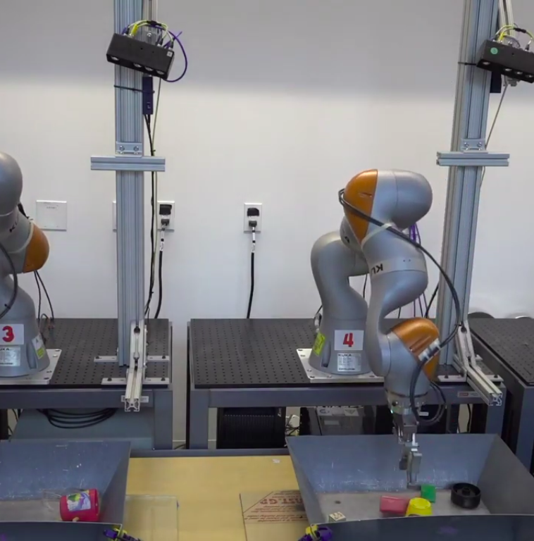
机器人控制
https://arxiv.org/abs/1806.10293
通过深度学习和强化学习方法训练机器人，可以使其能够抓取各种物体，甚至是训练中未出现过的物体。因此，可将其用于装配线上产品的制造。
上述想法是通过结合大规模分布式优化和QT-Opt（一种深度Q-Learning变体）实现的。其中，QT-Opt支持连续动作空间操作，这使其可以很好处理机器人问题。在实践中，先离线训练模型，然后在真实的机器人上进行部署和微调。
针对抓取任务，谷歌AI用了4个月时间，使用7个机器人运行了800机器人时。

Slide 32
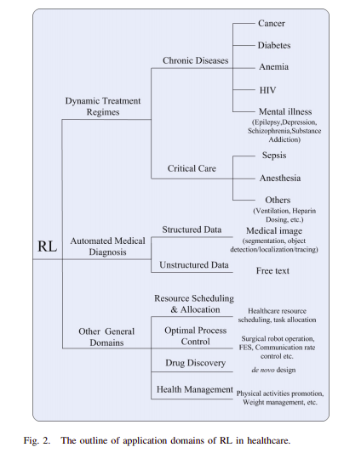
医疗保健
https://arxiv.org/pdf/1908.08796.pdf
医疗保健领域，RL系统为患者只能提供治疗策略。该系统能够利用以往的经验找到最优的策略，而无需生物系统的数学模型等先验信息，这使得基于RL的系统具有更广泛的适用性。
基于RL的医疗保健动态治疗方案（DTRs）包括慢性病或重症监护、自动化医疗诊断及其他一些领域。
DTRs的输入是一组对患者的临床观察和评估数据，输出则是每个阶段的治疗方案。通过RL，DTRs能够确定患者在特定时间的最佳治疗方案，实现时间依赖性决策。
在医疗保健中，RL方法还可用于根据治疗的延迟效应改善长期结果。
对于慢性病，RL方法还可用于发现和生成最佳DTRs。

Slide 33
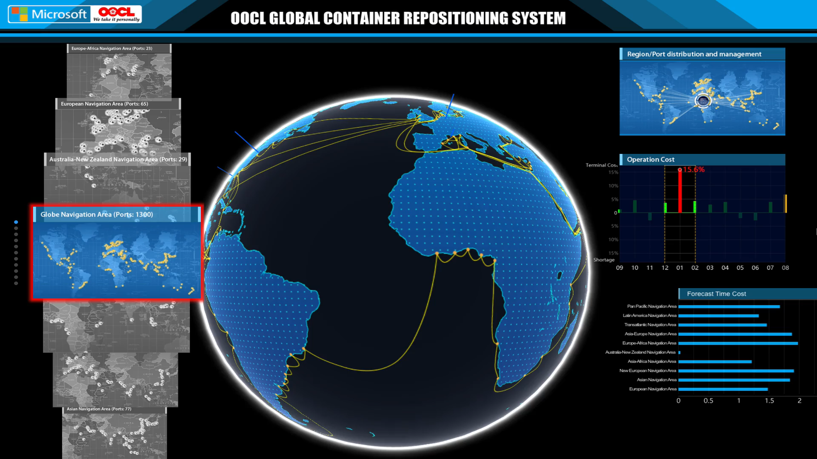
运输系统
集装箱转运
共享单车转运

